Slide 1
Число и цифра 3

Slide 3
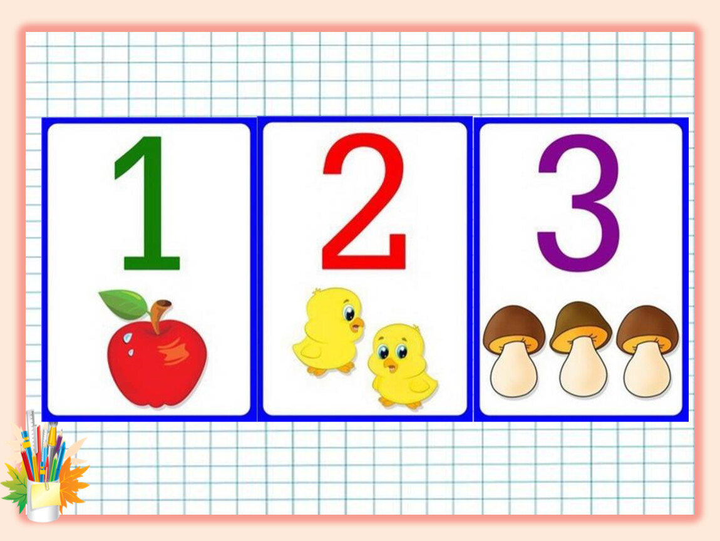

Slide 5
